Slide 1



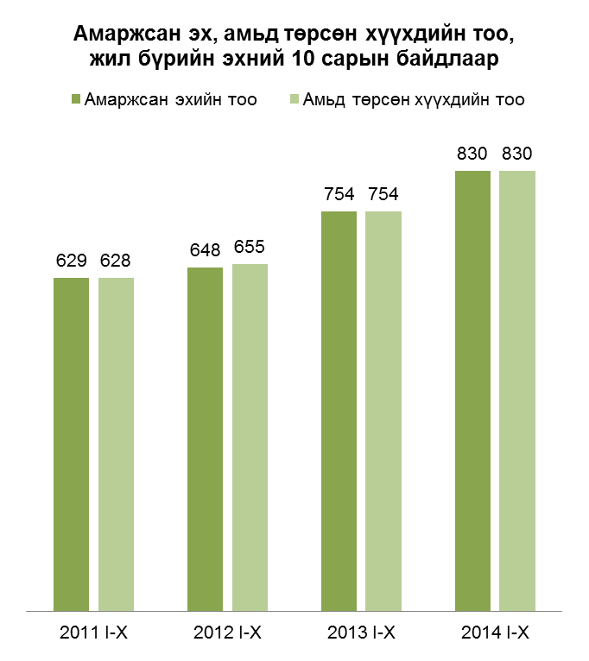
ХҮН АМ, НИЙГМИЙН ҮЗҮҮЛЭЛТ – Эрүүл мэнд
ДУНДГОВЬ АЙМГИЙН
НИЙГЭМ, ЭДИЙН ЗАСГИЙН БАЙДАЛ
(2019 оны 1 сарын байдлаар)

Slide 2
ДУНДГОВЬ АЙМГИЙН СТАТИСТИКИЙН ХЭЛТЭС
ЭДИЙН ЗАСГИЙН ҮЗҮҮЛЭЛТ– Төсөв
Санхүү, төрийн сангийн хэлтсийн мэдээгээр 2019 оны 1-р сарын байдлаар орон нутгийн төсвийн орлогын төлөвлөгөөний биелэлт 148.1 хувьтай буюу 555.6 сая төгрөгийн гүйцэтгэлтэй байна. Үүнээс гадна улсын төвлөрсөн төсөвт оруулбал зохих орлогын төлөвлөгөө 168.8 хувьтай буюу 118.4 сая төгрөгийн орлогыг улсын төвлөрсөн төсөвт оруулаад байна. Тусламжийн орлогыг оруулан тооцсоноор аймгийн хэмжээний нийт орлого ба тусламж 3568.4 сая төгрөг болж, төлөвлөгөөний биел‎элт 103.6 хувьтай байна.

Slide 3
ДУНДГОВЬ АЙМГИЙН СТАТИСТИКИЙН ХЭЛТЭС
ЭДИЙН ЗАСГИЙН ҮЗҮҮЛЭЛТ– Банк
Иргэдийн хувийн хадгаламж өмнөх оны мөн үеэс 23.3 хувиар өсч 39484.5 сая төгрөг болов. Банкны зээлийн үлдэгдэл өмнөх оны мөн үеэс 22.4 хувиар өсч 120964.9 сая төгрөг болжээ. Үүнээс анхаарал хандуулах зээл 844.7 сая төгрөг, чанаргүй зээл 934.0 сая төгрөгийн үлдэгдэлтэй болж өмнөх оны мөн үеэс анхаарал хандуулах зээл 17.1 хувиар буурч, чанаргүй зээл 52.8 хувиар өссөн байна. Нийт зээлийн үлдэгдлийн 1,5 хувийг анхаарал хандуулах ба чанаргүй зээл эзэлж байна. Иргэдийн хувийн хадгаламж өмнөх оны мөн үеэс 29.1 хувиар өсч 50963.8 сая төгрөг болов.

Slide 4
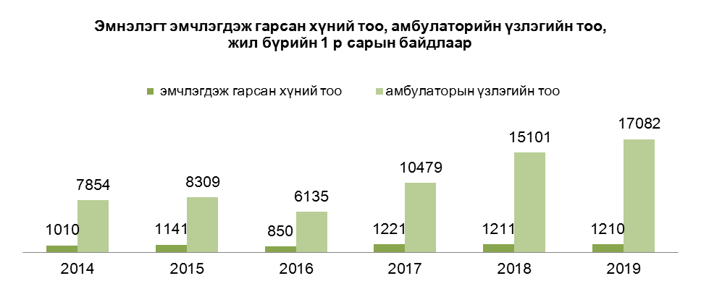
ХҮН АМ, НИЙГМИЙН ҮЗҮҮЛЭЛТ – Эрүүл мэнд
ХҮН АМ, НИЙГМИЙН ҮЗҮҮЛЭЛТ – Эрүүл мэнд
Тухайн сарын байдлаар шинээр 1164 эмчлүүлэгч хэвтэж, 1210 эмчлүүлэгч эмнэлгээс гарсан бөгөөд нийт 8693 ор хоног ашиглаж, дундаж ор хоног 7.2 байна. 2018 оны нэгдүгээр сарын байдлаар 17082 амбулаторийн үзлэг бүртгэгдсэнээс урьдчилан сэргийлэх үзлэг 23,2 %, амбулаторийн үзлэг 51,4%, идэвхтэй хяналт 13,0 %, гэрийн үзлэг 9,1 %- ийг эзэлж байна. Нийт үзлэгт хамрагдсан хүмүүсийн 35,3 хувь нь эрэгтэй, 64,7 хувь нь эмэгтэй хүн байна.

Slide 5
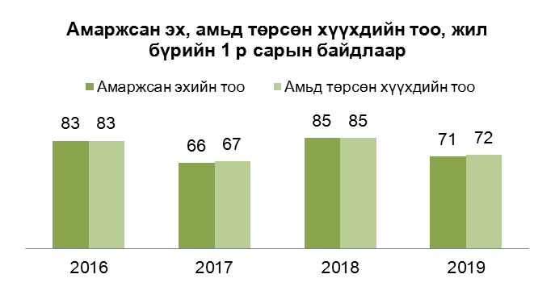
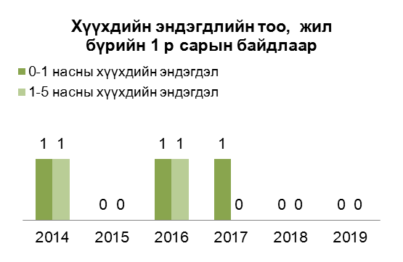
ХҮН АМ, НИЙГМИЙН ҮЗҮҮЛЭЛТ – Эрүүл мэнд
Эрүүл мэндийн газрын мэдээгээр аймгийн хэмжээнд 2019 оны 1-р сарын байдлаар 71 эх төрсөн нь өнгөрсөн мөн үеэс 14 төрөлтөөр буурсан ба нийт 72 хүүхэд амьд төрсөн байна. Төрсөн эхчүүдийн 90.1 хувь нь аймгийн нэгдсэн эмнэлэгт төрсөн байна. Тус аймагт энэ сарын байдлаар эхийн эндэгдэл болон 0-5 хүртлэх насны хүүхдийн эндэгдэл гараагүй

Slide 6
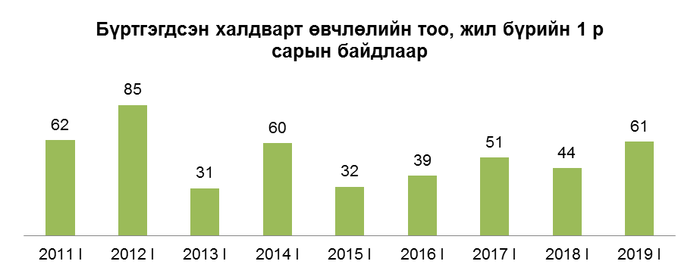
ХҮН АМ, НИЙГМИЙН ҮЗҮҮЛЭЛТ – Эрүүл мэнд
ХҮН АМ, НИЙГМИЙН ҮЗҮҮЛЭЛТ – Эрүүл мэнд
Аймгийн хэмжээнд Халдварт өвчний 61 тохиолдол бүртгэгдээд байгаа нь урьд оны мөн үеэс 17 тохиолдлоор өсч, 10000 хүн амд ногдох халдварт өвчнөөр өвчлөгчдийн тоо 13,1 болж өмнөх оны мөн үеэс өсссөн байна.
.

Slide 7
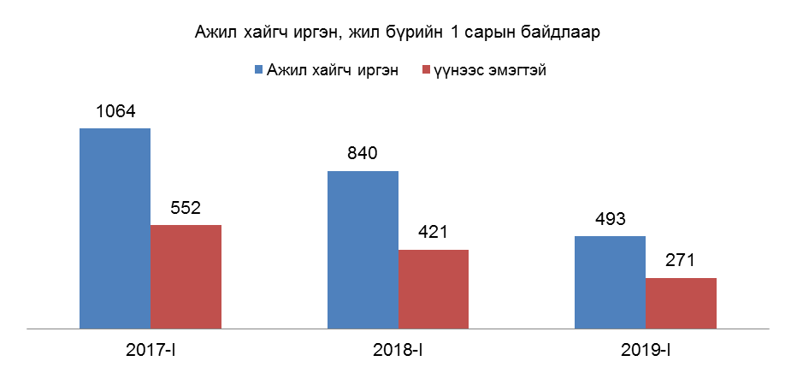
ХҮН АМ, НИЙГМИЙН ҮЗҮҮЛЭЛТ - Хөдөлмөр
2018 оны 1 сарын байдлаар аймгийн Хөдөлмөр халамж үйлчилгээний газарт бүртгэлтэй, ажил хайж байгаа 493 хүн бүртгэгдсэн нь өмнөх сараас 101 хүнээр буурсан байна. Нийт ажилгүйчүүдийн 55.0 хувь буюу 271 хүн нь эмэгтэйчүүд байна.

Slide 8
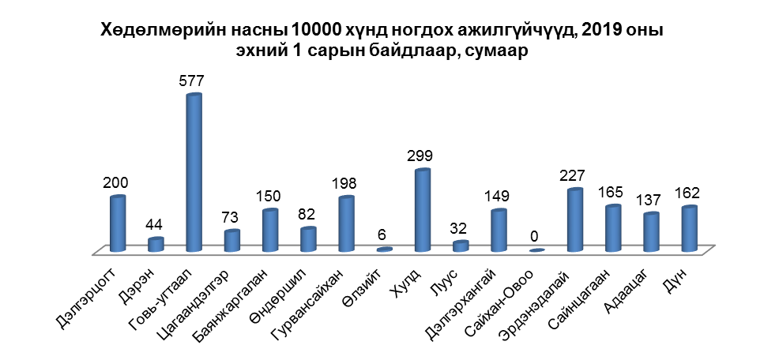
ХҮН АМ, НИЙГМИЙН ҮЗҮҮЛЭЛТ - Хөдөлмөр
Аймгийн хэмжээнд хөдөлмөрийн насны 10000 хүнд 162 ажилгүйчүүд ногдож байхад Говь-Угтаал 577, Хулд 299, Эрдэнэдалай 227, Гурвансайхан /198/, Дэлгэрцогт 200 байгаа нь аймгийн дунджаас дээгүүр байна.

Slide 9
ХҮН АМ, НИЙГМИЙН ҮЗҮҮЛЭЛТ – Эрүүл мэнд
Тус аймагт 2019 оны 1 сарын байдлаар өмнөх оны 12 сартай харьцуулахад хэрэглээний үнийн индекс 0.7 хувиар өсжээ. Хүнсний бараа согтууруулах бус ундааны бүлэг 2.9 хувиар, согтууруулах ундаа, тамхи мансууруулах бодис 0.2 хувиар, хувцас бөс бараа гутлын бүлэг хэвээрээ, гэр ахуйн тавилга, гэр ахуйн барааны бүлэг 0.2 хувь буурсан , эм тариа эмчилгээний бүлэг 0.4 хувь өссөн нь нөлөөлсөн байна.

Slide 10
ХҮН АМ, НИЙГМИЙН ҮЗҮҮЛЭЛТ – Эрүүл мэнд
Тус аймагт 2019 оны 1 сарын байдлаар өмнөх оны мөн үетэй харьцуулахад хэрэглээний үнийн индекс 4.2 хувиар өсөхөд хүнсний бараа согтууруулах бус ундааны бүлэг 7.7 хувиар, согтууруулах ундаа, тамхи мансууруулах бодис 5.9 хувиар, хувцас бөс бараа гутлын бүлэг 5.0 хувь өссөн, орон сууц, ус, цахилгаан, хийн болон бусад түлшний бүлэг 1.7 хувиар буурсан, гэр ахуйн тавилга, гэр ахуйн барааны бүлэг 4.0 хувь, эм тариа эмчилгээний бүлэг 7.0, тээврийн бүлэг 6.2 хувиар өссөн нь нөлөөлсөн байна.

Slide 11
ХҮН АМ, НИЙГМИЙН ҮЗҮҮЛЭЛТ – Нийгмийн даатгал, халамж
ХҮН АМ, НИЙГМИЙН ҮЗҮҮЛЭЛТ – Эрүүл мэнд
Аймгийн нийгмийн даатгалын сангийн орлого 2019 оны 1 сарын байдлаар 4646.7 сая төгрөг, зарлага 2574.5 сая төгрөг болж, өмнөх оны мөн үеийнхээс орлого 3010.2 сая төгрөгөөр, зарлага 483.2 сая төгрөг буюу 18.2 хувиар өслөө..

Slide 12
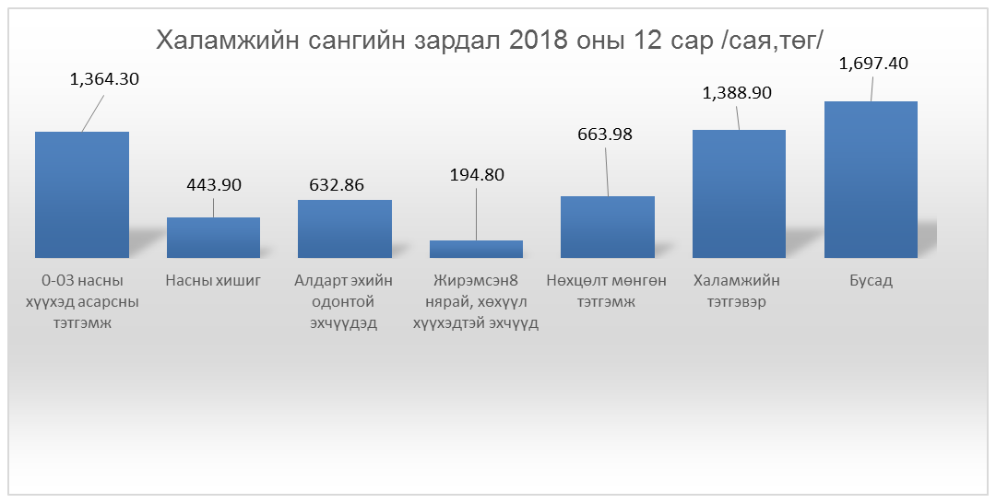
ХҮН АМ, НИЙГМИЙН ҮЗҮҮЛЭЛТ – Нийгмийн халамж
2018 оны эхний 12 сарын байдлаар нийгмийн халамжийн сангаас нийт 15733 хүнд 6386,1 сая төгрөгийн тэтгэвэр тэтгэмж, халамжийг олгосон байна. Нийт тэтгэвэр тэтгэмж авагчидын 29.1 % буюу 4576 нь алдарт эхийн одонтой эхчүүд бөгөөд 632.8 сая төг, 15.8 % буюу 2492 нь насны хишиг тэтгэмж авч буй ахмадууд 443.9 сая төг, 19.5 % буюу 3080 нь 0-3 насны хүүхдээ асарч буй эхчүүдэд 1364.3 сая төг, нөхцөлт мөнгөн тэтгэмжийг 993 иргэнд 663.9 сая төгрөг, Халамжийн тэтгэвэрийг 843 иргэнд 1388.9 сая төгрөг, жирэмсэн нярай, хөхүүл хүүхэдтэй 1431 эхэд 194.8 сая төгрөгийн тэтгэвэр тэтгэмжийг олгосон байна.

Slide 13
ХҮН АМ, НИЙГМИЙН ҮЗҮҮЛЭЛТ – Гэмт хэрэг
Цагдаагийн хэлтсийн 2018 оны 1 сарын байдлаар аймгийн хэмжээнд нийт бүртгэгдсэн гэмт хэргийн тоо болж өнгөрсөн оны мөн үе‎тэй харьцуулахад 4.2 хувь өссөн байна. Гэмт хэрэгт холбогдогчдын тоо өнгөрсөн оны мөн үет‎эй харьцуулахад 25 хувиар өсч, 5 хүн холбогдоод байна.

Slide 14
ХҮН АМ, НИЙГМИЙН ҮЗҮҮЛЭЛТ – Гэмт хэрэг
ХҮН АМ, НИЙГМИЙН ҮЗҮҮЛЭЛТ – Гэмт хэрэг
Нийт г‎эмт хэргийн 12 хувийг согтуугаар, 4 хувийг бүлэглэж, 4 хувийг хүүхэд оролцож хэрэг үйлдсэн байна. 18 ба түүнээс дээш насны 10000 хүнд ногдох гэмт хэрэг аймгийн дүн 8 хүн байхад Говь-Угтаал 19, Сайнцагаан 15, Баянжаргалан 12, байгаа нь гэмт хэрэг ихтэй сумдад орж байна.
Гэмт хэргийн улмаас учирсан хохирол 50,2 сая төгрөг, энэ сард нөхөн төлүүлэлт хийгдээгүй байна.

Slide 15
ДУНДГОВЬ АЙМГИЙН СТАТИСТИКИЙН ХЭЛТЭС
ДУНДГОВЬ АЙМГИЙН СТАТИСТИКИЙН ХЭЛТЭС
ЭДИЙН ЗАСГИЙН ҮЗҮҮЛЭЛТ–Аж үйлдвэр
Аж үйлдвэрийн бүтээгдэхүүн үйлдвэрлэлт 2019 оны 1 сарын байдлаар 789.3 сая төгрөг болж өнгөрсөн оны мөн үеэс 28 хувиар өссөн байна.

Slide 16


Slide 17
АНХААРАЛ ТАВЬСАНД
БАЯРЛАЛАА

